Slide 1
Законы
Движения
Небесных тел.

Slide 2
Д/З
&10 вопросы, 12,
&14 части 4, 5, 6 (конспект)
Почему движение планет происходит не в точности по законам Кеплера?
Как было установлено местоположение планеты Нептун?
Какая из планет вызывает наибольшие возмущения в движении других тел Солнечной системы и почему?
Какие тела Солнечной системы испытывают наибольшие возмущения и почему?

Slide 3
Д/З
1*. Для любой из планет Солнечной системы определите:
во сколько раз отличаются скорости в перегее и апогее,
первую, вторую и третью космическую скорость,
ускорение свободного падения на планете,
среднюю плотность планеты,
ускорение свободного падения, создаваемого Солнцем,
среднюю орбитальную скорость, период обращения.
Знаете: массу планеты, массу Солнца, радиус планеты, расстояние до Солнца.
2*.Почему Г. Кавендиша называют «человек, взвесивший землю»? Обоснуйте это вычислениями.
3*. Как определили массу Солнца.
4*.Выведите из закона Всемирного тяготения третий закон Ньютона и на основании этого докажите, что законы Кеплера – частный случай закона Всемирного тяготения.
5*. Особенности орбит Урана и Нептуна.

Slide 4
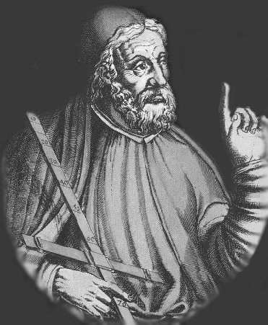
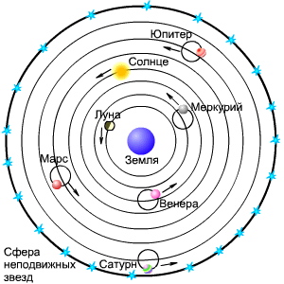
С древнейших времен считалось, что небесные тела движутся по «идеальным кривым» - окружностям.
Клавдий Птолемей
(ок. 90 – ок. 160)
Геоцентрическая система Птолемея

Slide 5
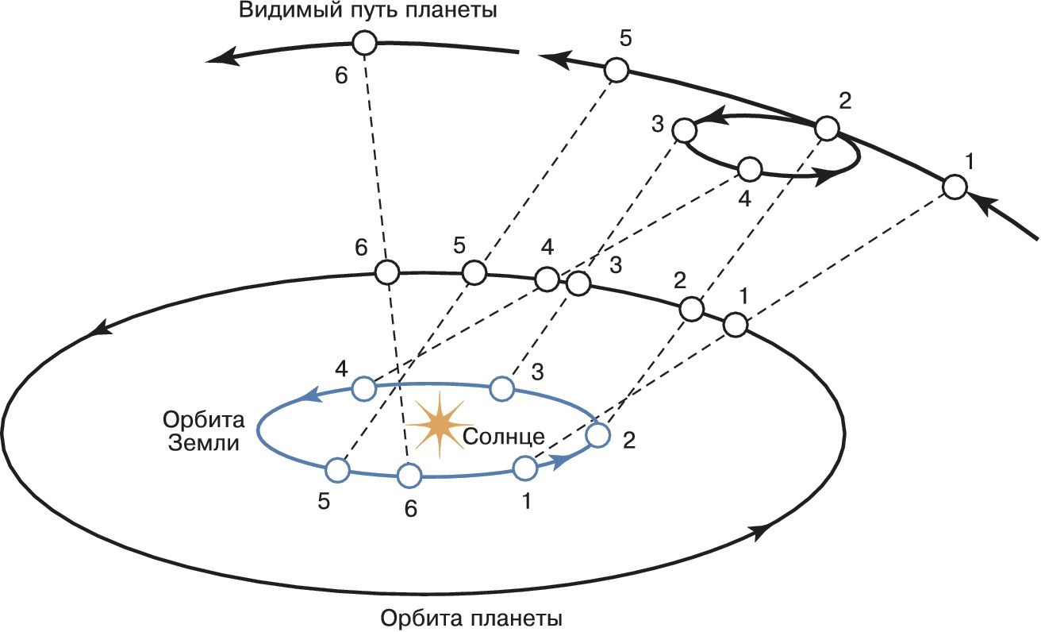

Slide 6
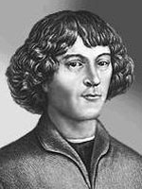
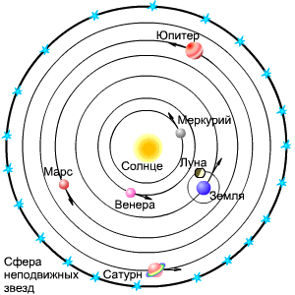
В теории Николая Коперника, создателя гелиоцентрической системы мира, круговое движение также не подвергалось сомнению.
Николай Коперник
(1473 –1543)
Гелиоцентрическая система мира Коперника

Slide 7
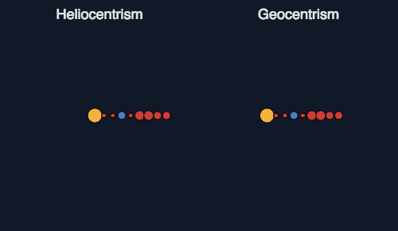

Slide 8
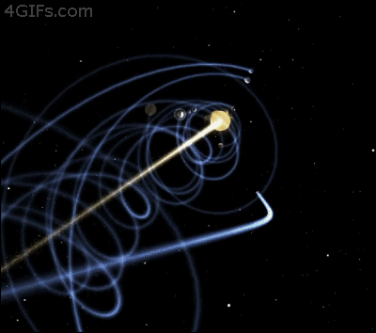

Slide 9
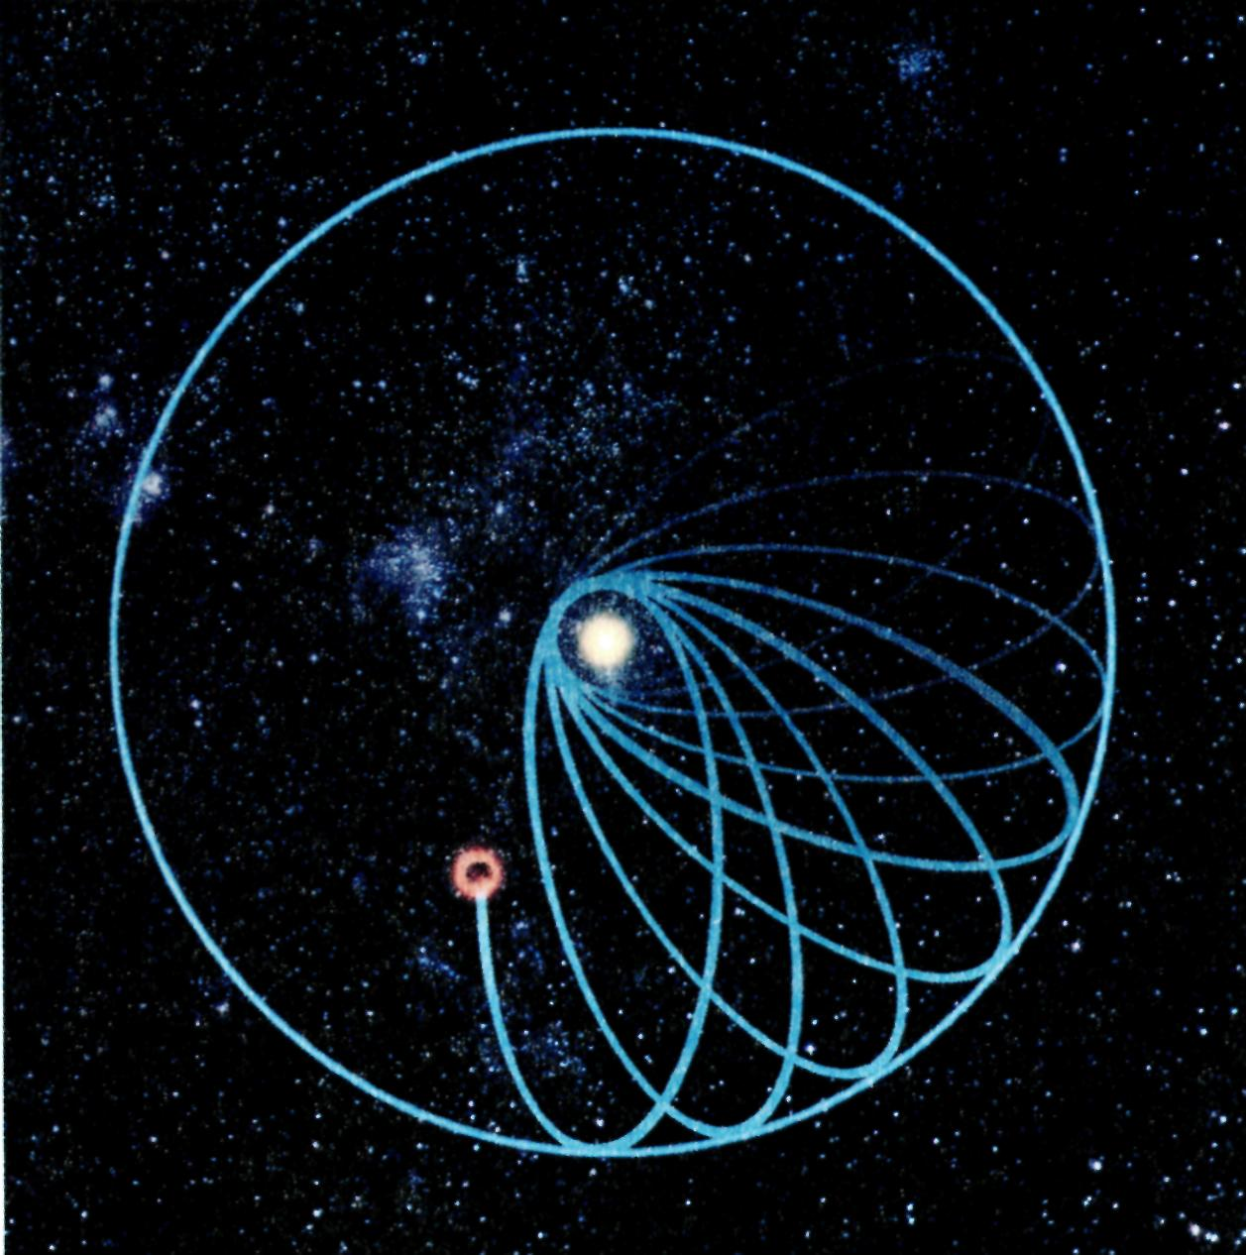
Орбита Меркурия

Slide 10
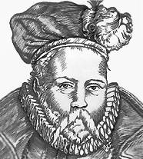
Первый, кто усомнился в этом,
был датский астроном Тихо Браге
Наблюдаемое положение планет не соответствовало предвычисленному в соответствии с теорией кругового движения планет вокруг Солнца.
Тихо Браге
(1546 – 1601)

Slide 11
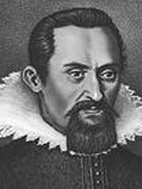
Иоганн Кеплер, изучая движение Марса по результатам многолетних наблюдений датского астронома Тихо Браге, обнаружил, что орбита Марса не окружность, а имеет вытянутую форму эллипса.
Иоганн Кеплер
(1571 – 1630 )

Slide 12
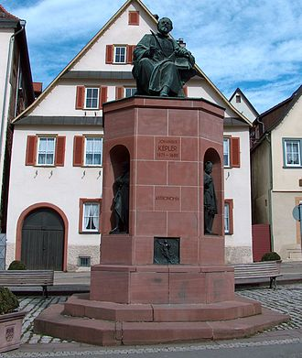
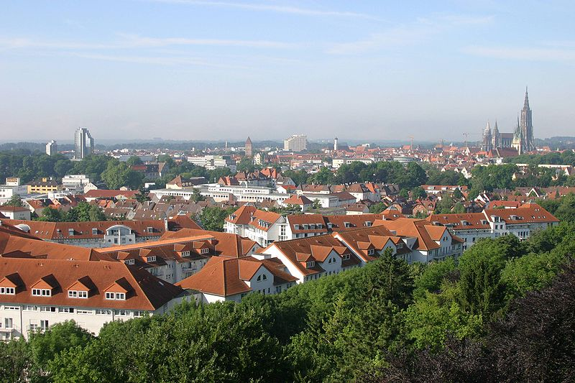
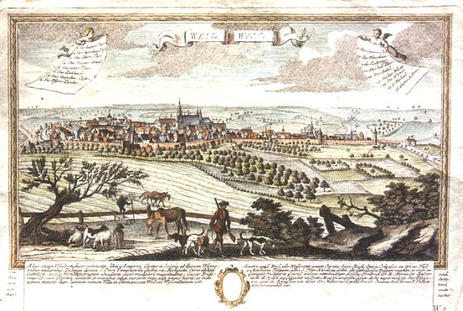
Вайль-дер-Штадт
Тюбинген
Грац
Прага
Линц
Ульм

Slide 13
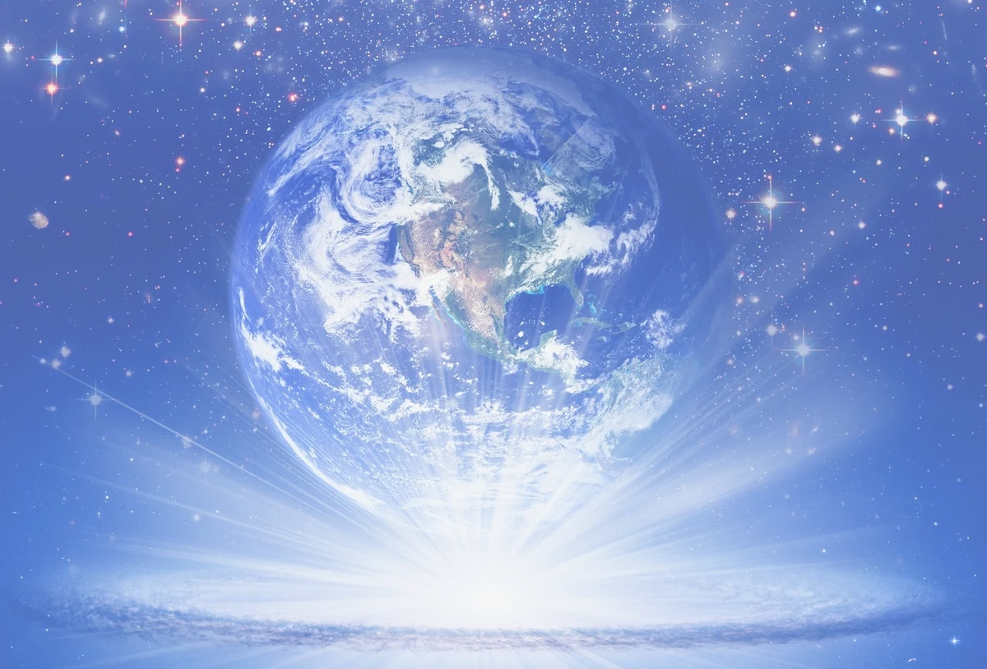
Кеплер считал мир реализацией
числовой гармонии,
одновременно геометрической и музыкальной; раскрытие структуры этой гармонии дало бы ответы на самые глубокие вопросы:
«Я выяснил, что все небесные движения, как в их целом, так и во всех отдельных случаях, проникнуты общей гармонией — правда, не той, которую я предполагал, но ещё более совершенной.»

Slide 14
После смерти Кеплера наследникам досталось: поношенная одежда, 22 флорина наличными, 29000 флоринов невыплаченного жалованья,
27 опубликованных рукописей и множество неопубликованных.
Со смертью Кеплера его злоключения не закончились.
В конце Тридцатилетней войны было полностью разрушено кладбище, где он похоронен, и от его могилы ничего не осталось.
Часть архива Кеплера исчезла. В 1774 году большую часть архива (18 томов из 22) по рекомендации Леонарда Эйлера приобрела Петербургская Академия наук, сейчас хранится в Санкт-Петербургском филиале архива РАН.

Slide 15
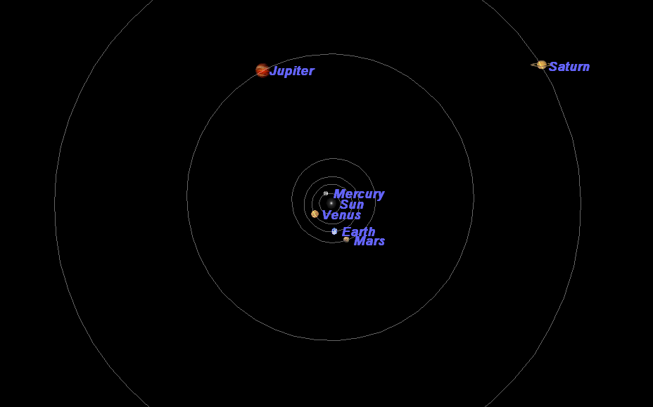
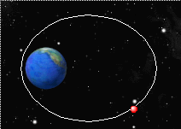
Кеплер исследовал движения
всех известных в то время планет и эмпирически вывел три закона движения планет относительно Солнца.
Эти законы применимы не только к движению планет, но и к движению их естественных и искусственных спутников.

Slide 16
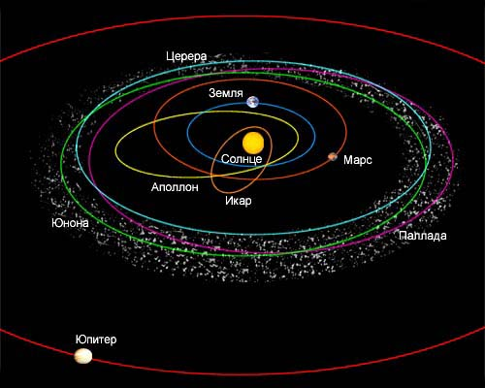
Законы Кеплера – законы движения небесных тел

Slide 17
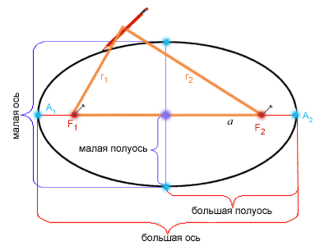
Эллипс - геометрическое место точек,
для которых сумма расстояний
от двух заданных точек (фокусов F₁ и F₂) есть величина постоянная и равная
длине большой оси.
Радиус-вектор точки – линия, соединяющая любую точку эллипса с одним из его фокусов. Эксцентриситет ε характеризует степень отличия эллипса от окружности и равен отношению расстояний между фокусами к большой оси: ε = F₁F₂ / A₁A₂ , При совпадении фокусов (ε = 0) эллипс превращается в окружность.

Slide 18
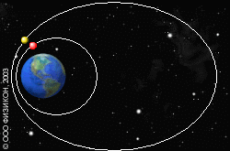
Первый закон Кеплера:
Каждая планета движется по эллипсу, в одном из фокусов которого находится Солнце.
Иллюстрация первого закона Кеплера
на примере движения спутников Земли

Slide 19
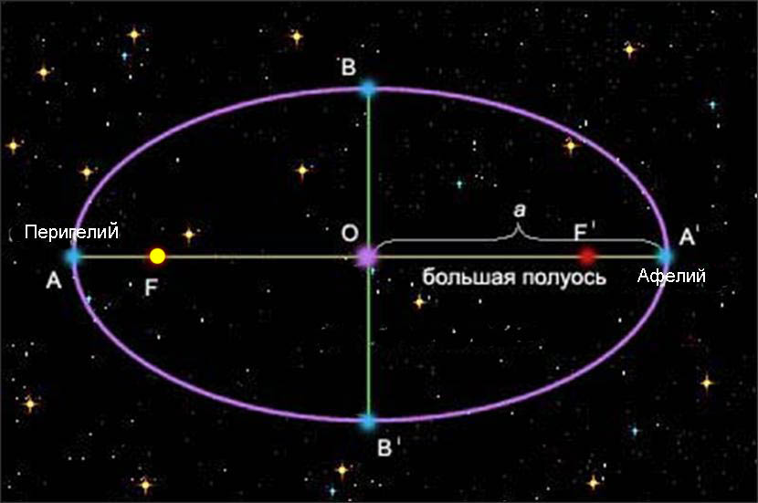
Астрономическая единица –
среднее расстояние Земли
от Солнца
1 а.е. = 149 600 000 км.
Ближайшую к Солнцу точку орбиты называют перигелием (греч. пери – возле, около; Гелиос – Солнце),
а наиболее удаленную – афелием (греч. апо – вдали).

Slide 20
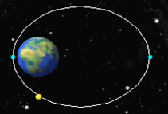
По эллипсам движутся
не только планеты,
но и их естественные и
искусственные спутники.
Ближайшая к Земле
точка орбиты Луны
или искусственного
спутника Земли называется перигеем (греч. Гея или Ге – Земля),
а наиболее удаленная – апогеем.
Перигей
Апогей

Slide 21
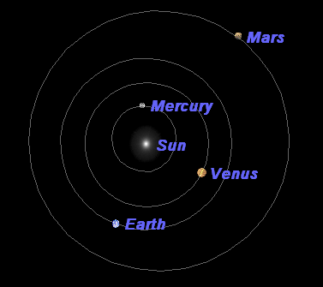
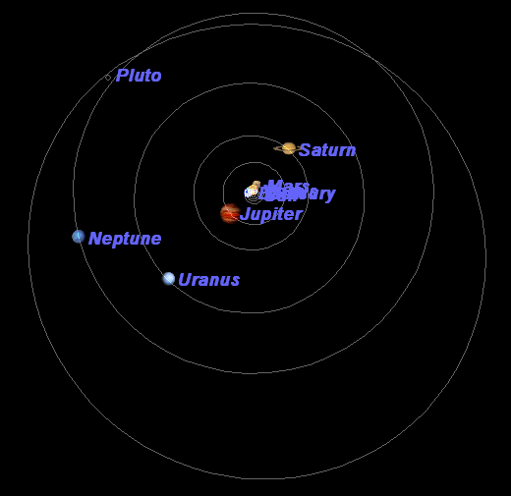
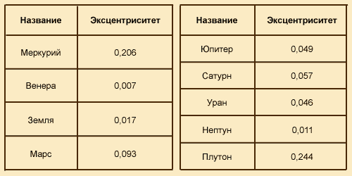
Орбиты планет – эллипсы, мало отличающиеся от окружностей, так как их эксцентриситеты малы.

Slide 22
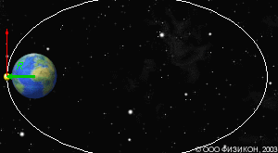
Второй закон Кеплера (закон равных площадей):
Радиус-вектор планеты
за равные промежутки времени описывает равные площади.
Иллюстрация второго закона Кеплера
на примере движения спутника Земли

Slide 23
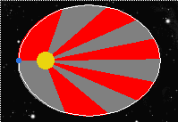
Планеты движутся вокруг Солнца неравномерно:
линейная скорость планет вблизи перигелия больше, чем вблизи афелия.
М₂
М₃
М₁
М₄
Перигелий
Афелий
У Марса вблизи перигелия скорость равна 26,5 км/с, а около афелия - 22 км/с.
У некоторых комет орбиты настолько вытянуты, что вблизи Солнца их скорость доходит до 500 км/с, а в афелии снижается до 1 см/с.

Slide 26
Третий закон Кеплера:
Квадраты сидерических периодов обращений
двух планет
относятся как кубы больших полуосей их орбит:
Иллюстрация третьего закона Кеплера
на примере движения спутников Земли

Slide 28
Гравита́ция (тяготе́ние) — универсальное фундаментальное взаимодействие между всеми материальными телами.
Гравитация является самым слабым
из четырех типов фундаментальных взаимодействий.
В квантовом пределе переходит в квантовую теорию гравитации, которая ещё полностью не разработана.
В общем случае описывается общей теорией относительности Эйнштейна.
В приближении малых скоростей и слабого взаимодействия описывается теорией тяготения Ньютона

Slide 29
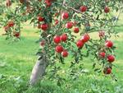
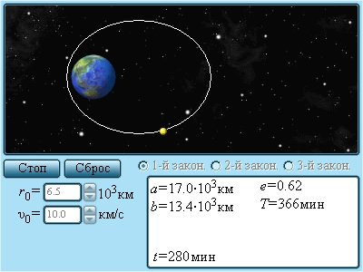
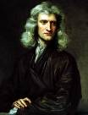
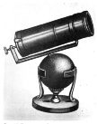

Slide 31
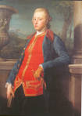
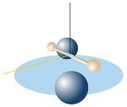
Генри Кавендиш
(1731 — 1810)
британский физик и химик

Slide 32
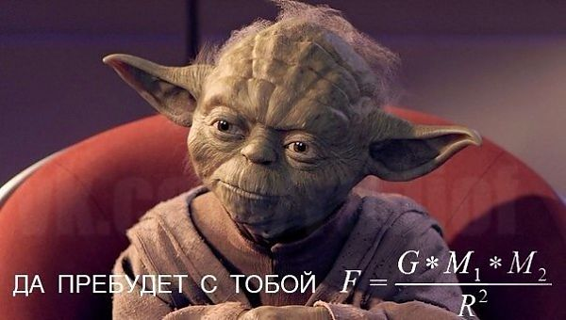

Slide 33
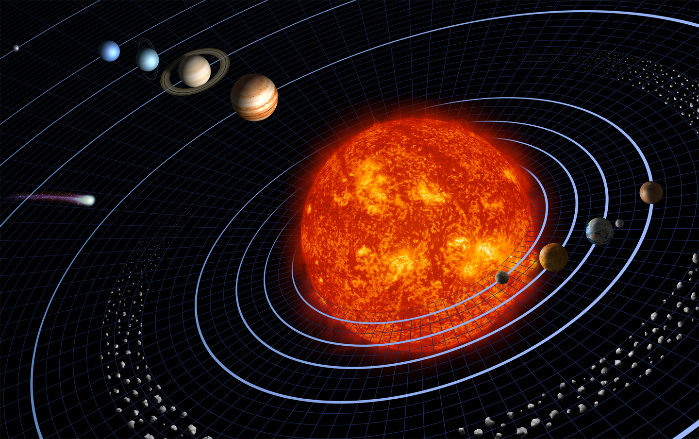

Slide 34
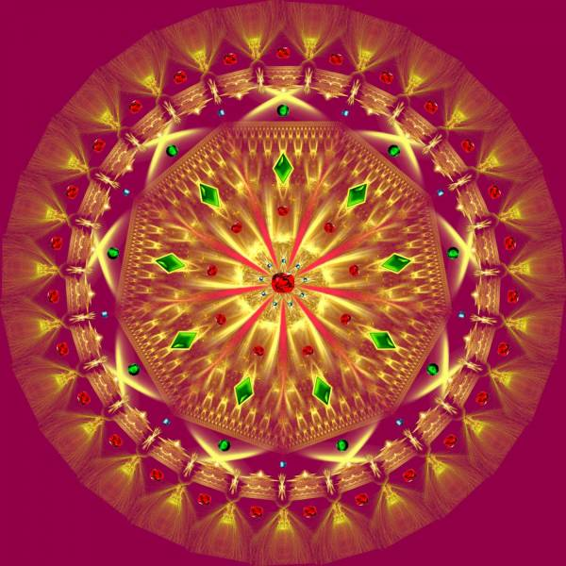
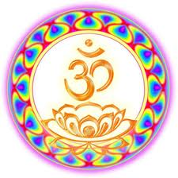
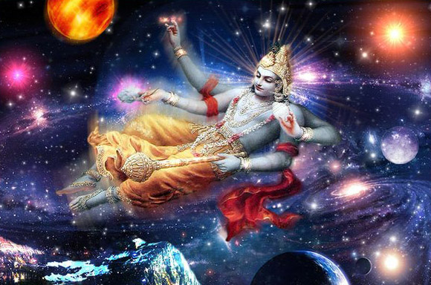
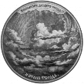
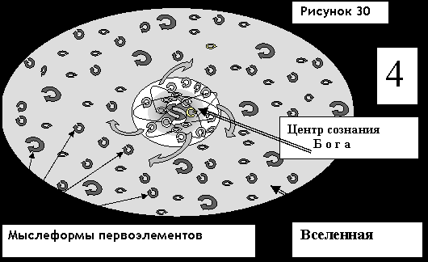
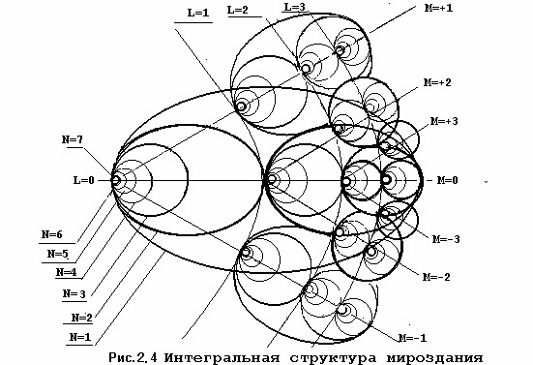
«Мощь тяготенья держит миры....»

Slide 35
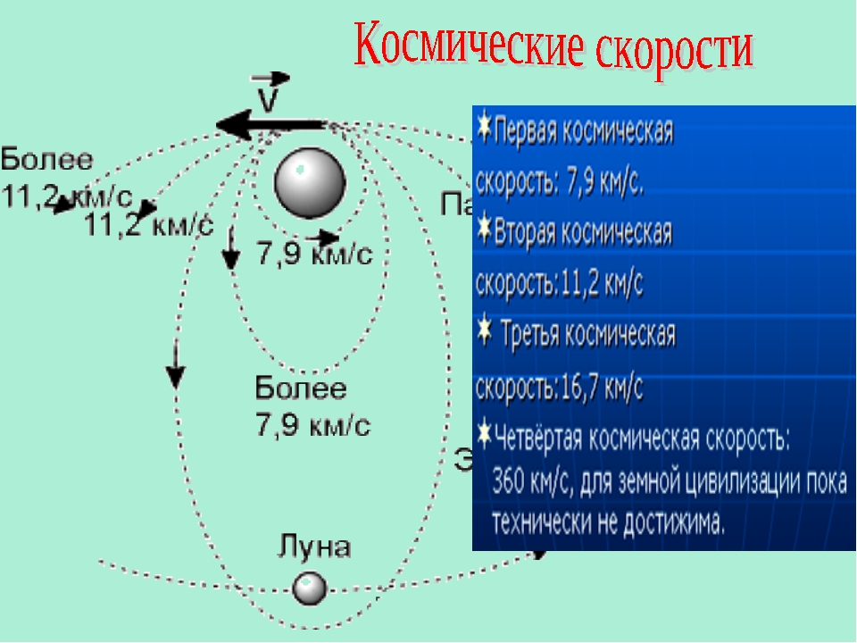

Slide 40
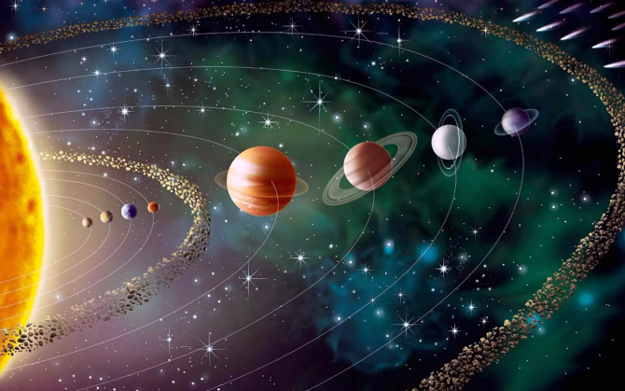
Движение планет Солнечной системы не в точности подчиняется законам Кеплера из-за их взаимодействия не только с Солнцем, но и между собой.
Отклонения тел от движения по эллипсам называют возмущениями.
Возмущения невелики, так как масса Солнца гораздо больше массы не только отдельной планеты, но и всех планет в целом.
Особенно заметны отклонения астероидов и комет при их прохождении вблизи Юпитера, масса которого в 300 раз превышает массу Земли.

Slide 41
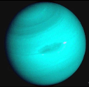
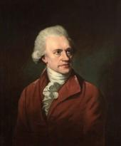
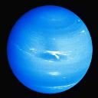
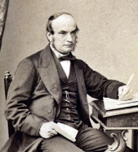
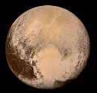
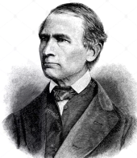
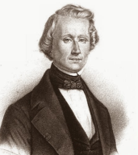
В XIX в. расчёт возмущений позволил открыть Нептун.
Вильям Гершель в 1781 г. открыл планету Уран.
Даже при учете возмущений со стороны всех известных планет наблюдаемое движение Урана не согласовывалось с расчетным.
На основе предположения о наличии еще одной «заурановой» планеты Джон Адамс в Англии и Урбен Леверье во Франции независимо друг от друга сделали вычисления ее орбиты и положения на небе.
На основе расчетов Леверье немецкий астроном Иоганн Галле 23 сентября 1846 г. обнаружил в созвездии Водолея неизвестную ранее планету – Нептун.
По возмущениям Урана и Нептуна была предсказана, а в 1930 году и обнаружена карликовая планета Плутон.
Открытие Нептуна стало триумфом гелиоцентрической системы,
подтверждением справедливости закона всемирного тяготения.
Уран
Вильям Гершель
Нептун
Плутон
Джон Адамс
Урбен Леверье
Иоганн Галле

